Slide 1
第24課
楊君の日記

Slide 2

×自分で全部判断しなければならない時
×（医者）あなたは、風邪らしいです。⇒責任感がない
○（医者）あなたは、風邪のようです。

Slide 3
このケーキはおいしそうだ／おいしいようだ／おいしいらしい やや 稍微 参考：https://www.jpf.go.jp/j/project/japanese/teach/tsushin/grammar/201012.html
 | 情報取得時の状況 | 関心の程度
そうだ(看起来) | 直接的 | 関心大
ようだ | 直接的・間接的 | 関心やや大・中
らしい | やや間接的 | 関心中・やや小

Slide 4
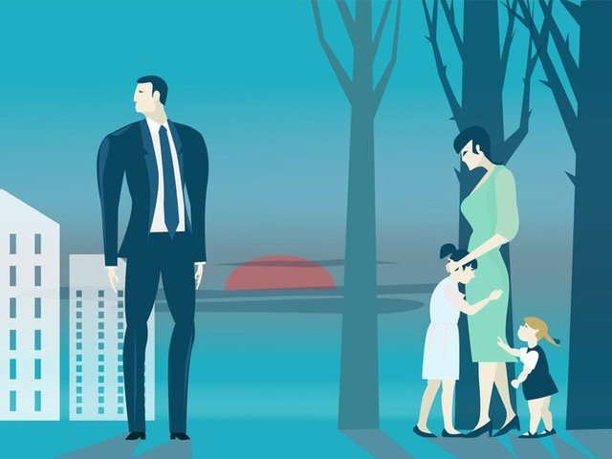
那个朋友好像要离婚。
その友達は離婚（りこん）するらしい。

Slide 5
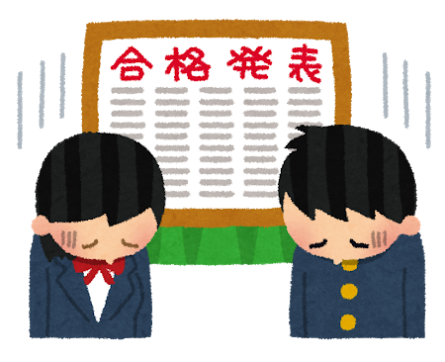
听说他考试没合格。
彼は試験に落（お）ちたらしい。

Slide 6
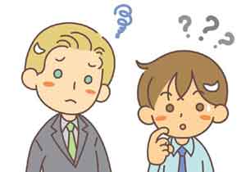
他似乎不擅长英语。
彼は英語が苦手（にがて）らしい。

Slide 7
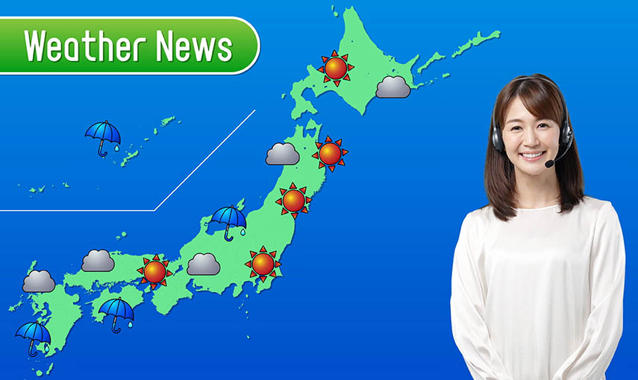
周一天气好像很好。
月曜日は天気がよいらしいです。

Slide 8

他好像想要画画。
彼は絵を描（か）きたいらしい。

Slide 9
≪らしい≫
①≪好像≫
動詞 通る
形Ⅰ おいしい ＋ らしい
形Ⅱ 静かだ
名詞 雨だ
・隣の家は、電気が消えている。出かけたらしいです。
・あの店は、おいしいらしい。
②像～的样子(第23課)
名詞＋らしい
・あの人は、絶対につらそうな顔を見せない。本当に男らしい人だ。
・あの子は、いつも元気で、子どもらしい、かわいい子だ。

Slide 10
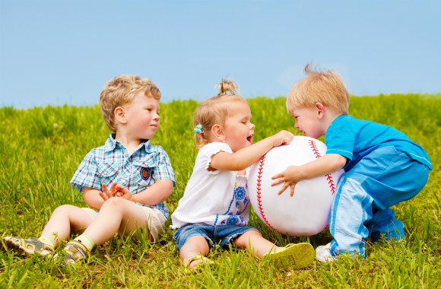
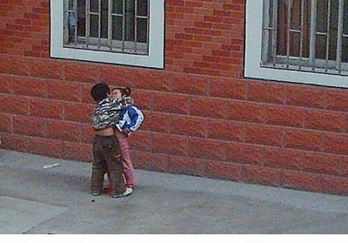
名詞＋らしい 参考：https://language.koolearn.com/20160726/832940.html
《像样的～、地道的～》表示某种事物具有其应有的或相应的特征，即外在的印象与内含相符合，还表示令人产生某种感觉之意
子どもらしい
子どもらしくない

Slide 11
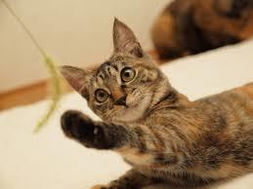
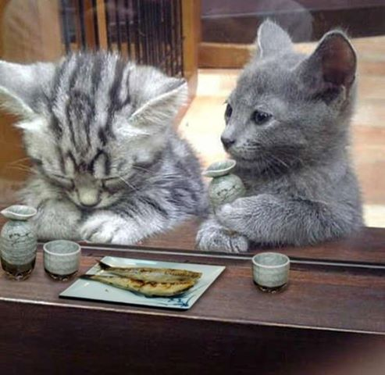
猫らしい行動
猫らしくない行動

Slide 12
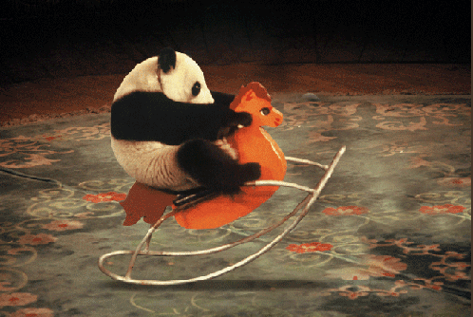
パンダらしいパンダ

Slide 13
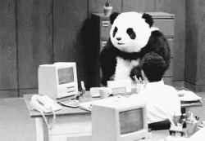
パンダらしくないパンダ

Slide 14
≪ようだ（第22課）・みたいだ（会話）≫
動詞 行く
形容詞 美しい ＋ようだ
形容動詞 きれいな ようなN
名詞 人の ようにV
動詞 行く
形容詞 美しい ＋みたいだ
形容動詞 きれい
名詞 人

Slide 15
《ようだ・みたいだ》
①比喩（就像…一样／宛如…／…似的）
あの人は大きくて、まるで山のようだ。
②例示（像…那样／按照…样）
⇒「ようだ」の使い方はない
私はあなたのような人間（像你这样的人）になりたい。
③推測（好像…／就像…）
⇒ようなＮ、ようにＶの使い方はない
教室から声が聞こえてきます。誰かいるようです。

Slide 16

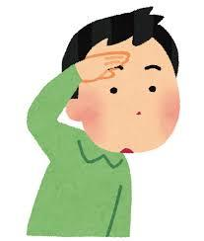
あの人は、女のようです。

Slide 17
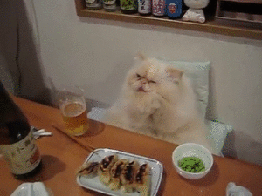
この猫は、おじさんのようです。

Slide 18

どうやら勝（か）ったようです。 勝つ 赢

Slide 19
息（いき）が合（あ）う 情投意合
ほめる 赞美
いかにも 的确地
双子（ふたご） 双胞胎
アボガド 牛油果
まぐろ 金枪鱼
近（ちか）づく 靠近

Slide 20
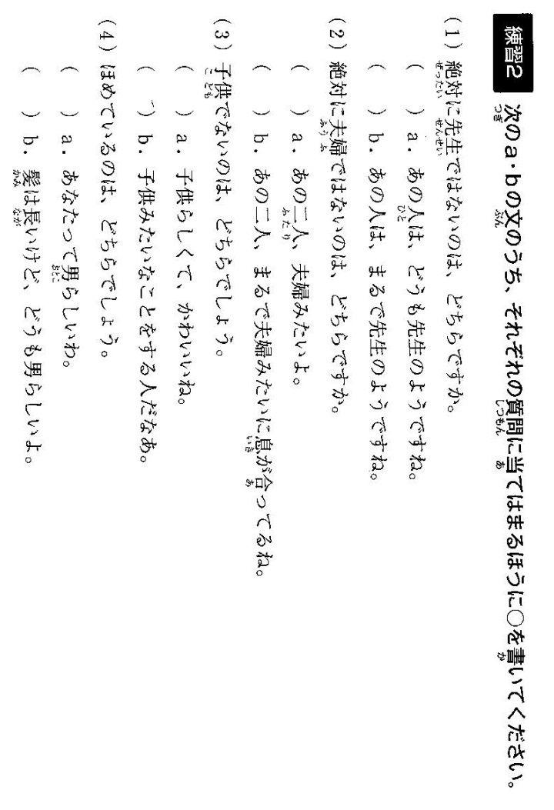
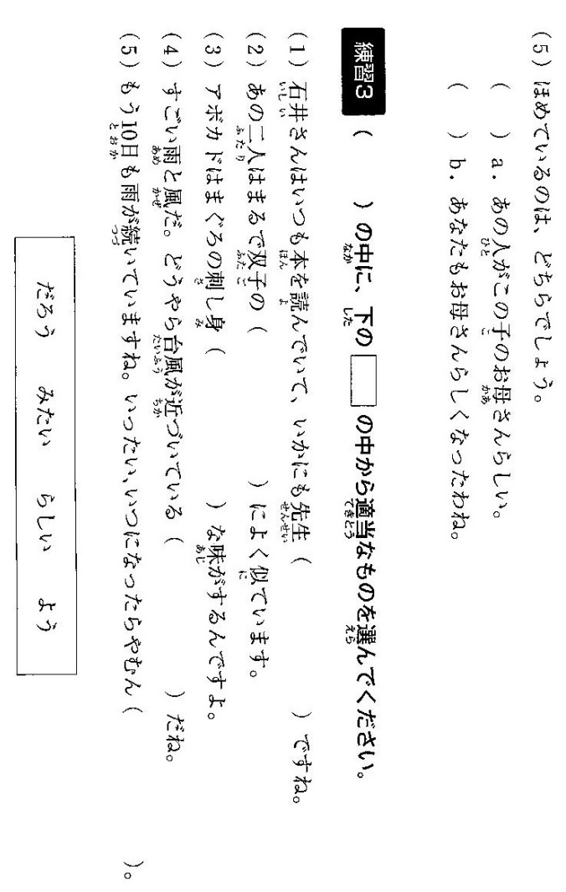

Slide 21
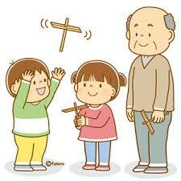
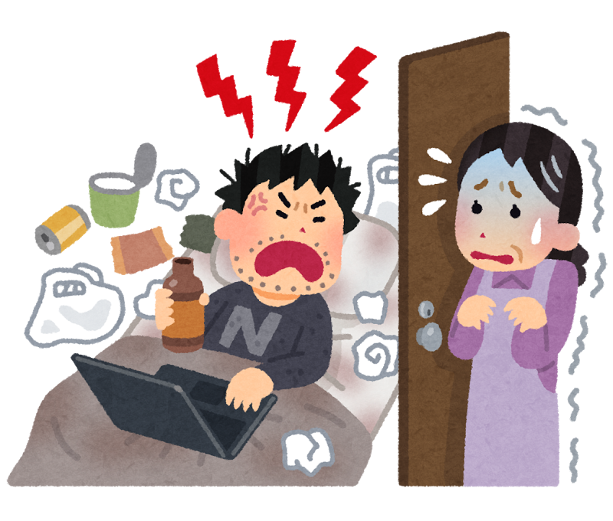
子どもらしい
子どものようだ

Slide 22
つつある 参考：https://www.xiaohongshu.com/explore/637b7074000000000d02c3d5
Vますつつある 【正在…之中、正在不断地…】
表示某个动作正在进行中、或者某个变化在不断发展。
変化動詞＋つつある
⇒ 変化（へんか）の途中（とちゅう）
町の人口はだんだん増えつつある。
≒町の人口はだんだん増えている。

Slide 23
・瞬間動詞＋つつある ⇒ 変化の途中
ex.死につつある
・瞬間動詞＋ている ⇒ 結果の状態
ex.死んでいる
《瞬間動詞》
開く、閉まる、始める、始まる、終わる、決まる、（電気が）つく、置く、届く、着る、知る、（車が）止まる、消える、壊れる、落ちる、散る、立つ、倒れる、死ぬ・・・

Slide 24
春になって、池の氷が溶けつつある。
溶けている
溶けていない
溶けつつある

Slide 25

◎抽象的な変化（書き言葉） △動作動詞
◎離婚はそれほど大きなことではなくなりつつ
ある。 离婚变得越来越不是一件大事了。
私は今、本を(〇読んでいる／×読みつつある)。

Slide 26

常用搭配 参考：https://nani-blog.com/jlpt-grammar-tsutsuaru/
だんだん～つつある 逐渐地
少しづつ～つつある 一点一点地
次第（しだい）に～つつある 逐步地
徐々（じょじょ）に～つつある 渐渐地

Slide 27
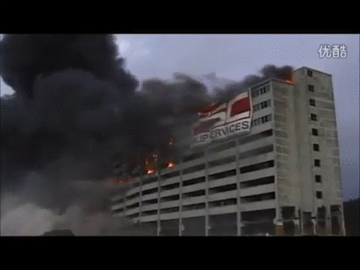
ビルが、崩れつつある。 崩（くず）れる 倒塌

Slide 28
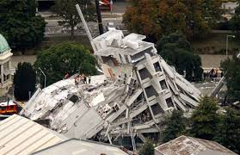
ビルが、崩れている。

Slide 29
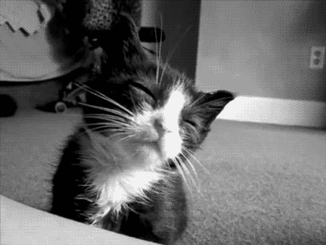
猫は、眠りつつある。 眠（ねむ）る 睡着

Slide 30
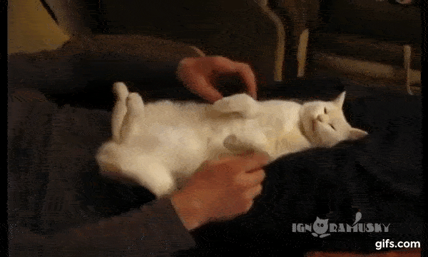
猫は、眠っている。

Slide 31

我变得越来越健康。
健康（けんこう）になりつつある。

Slide 32
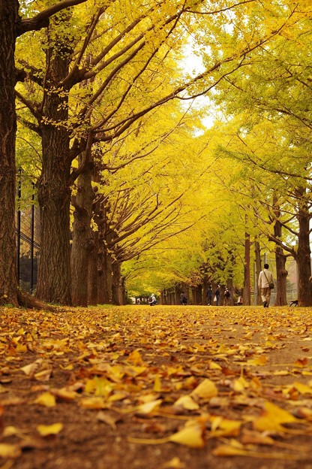
秋天会渐渐变得凉爽。
秋（あき）は涼（すず）しくなりつつある。

Slide 33

她在转变，在进步。
彼女（かのじょ）は変（か）わりつつあり，進歩（しんぽ）しつつある．

Slide 34
比（くら）べる 相比 成長（せいちょう）する
伸（の）びる 上来 通知（つうち）
事務所（じむしょ） 办事处 報告（ほうこく）する
体力（たいりょく） 正常（せいじょう）だ
お宅（たく） 府 お住（す）まい 房子
人情（にんじょう） 消（き）える 消失
演奏（えんそう）

Slide 35
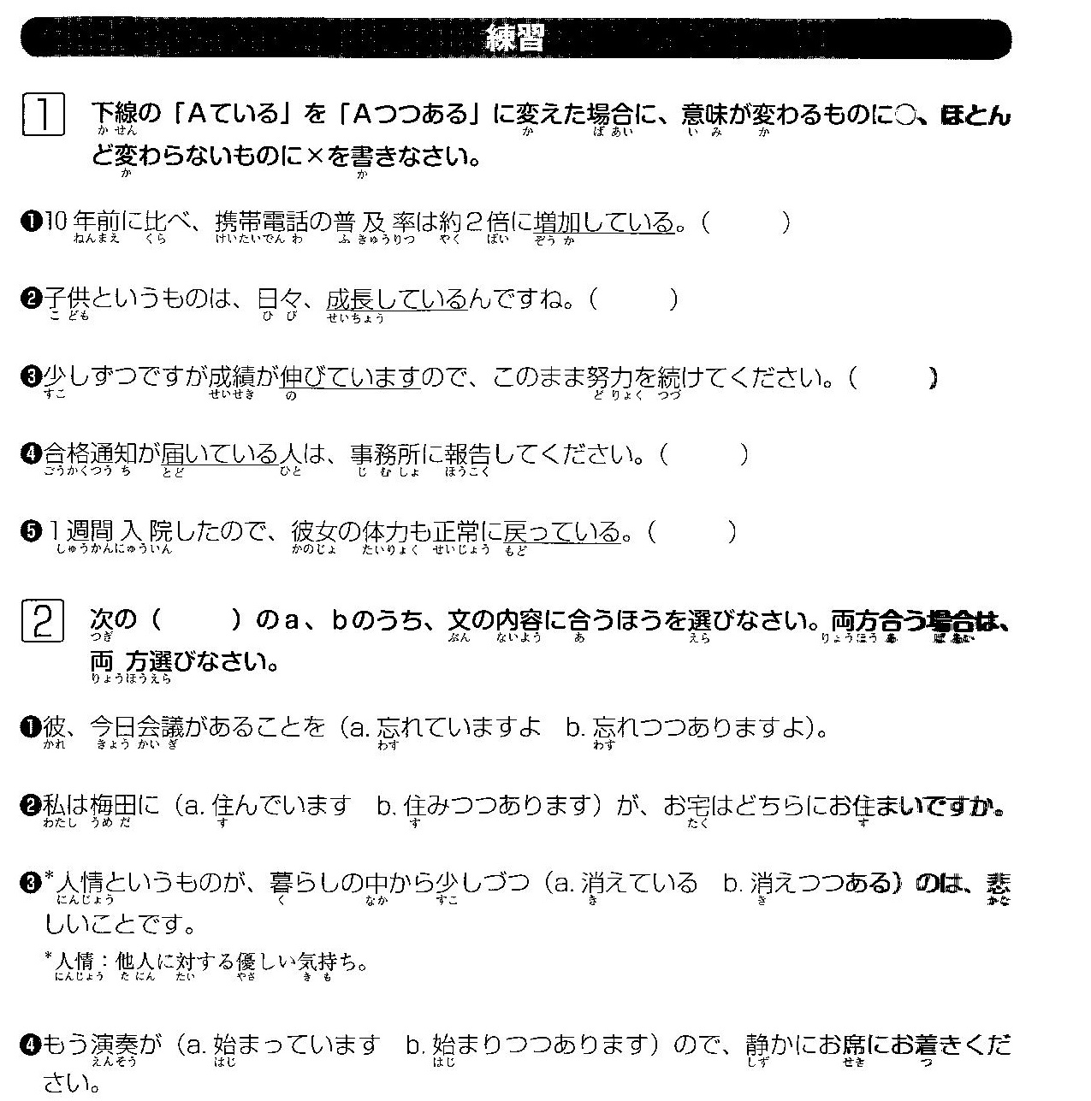

Slide 36
第25課
餃子作り

Slide 37
宿題（～9月27日 ２３：５９） 学堂に提出
第25課・本文の内容を90字以内で要約（ようやく）してください。
要約：文摘、摘要
・wordで提出！（word以外は見ません！）
・題名は学籍番号・名前
・提出すればOKです～

Slide 38
Ｖ（連体形）ことになる／ことにする 参考：https://www.sigure.tw/learn-japanese/grammar/n4/41.php
動詞 行く
行かない ＋ことになる
⇒ことに決まる
表示与自己意志无关的组织的决定，或者表示自然变化的结果，大多用在個人意志無法改變的結果上
動詞 行く
行かない ＋ことにする
⇒ことに決める（自分の意志）
表示由自己的意志决定的

Slide 39
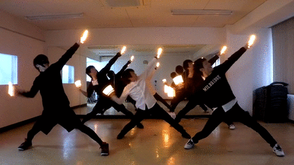
会社の忘年会で出し物をやることになった。 →上司から命令された 会社の忘年会で出し物をやることにした。 →自分の決定 出し物 节目

Slide 40
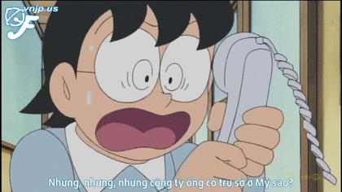
アメリカに転勤する（ことになりました／ことにしました）。 転勤 调动工作

Slide 41
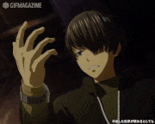
私は、明日から日本語を勉強する（ことになりました／ことにしました）。

Slide 42
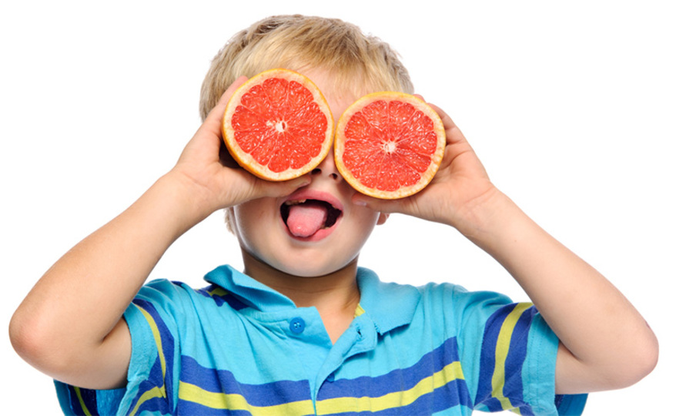
这样下去会辍学吧。
このままでは学校をやめることになるでしょう。

Slide 43
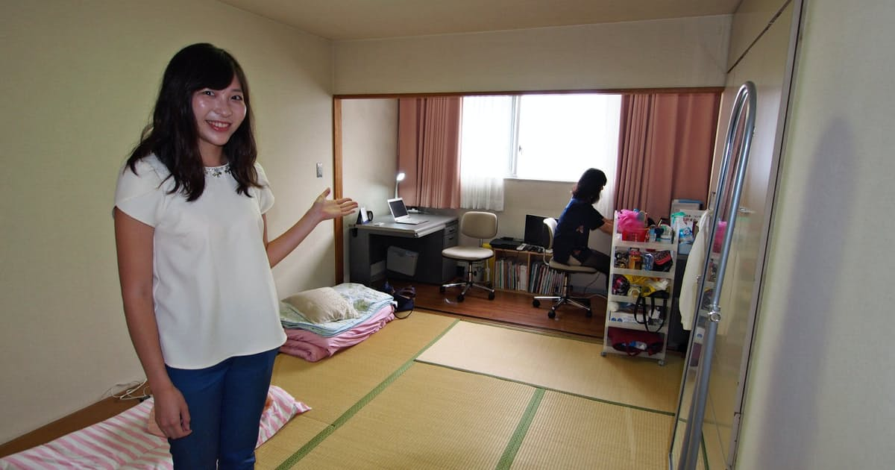
你住在这间屋。
あなたはこの部屋（へや）に住（す）むことになる。

Slide 44

想再次拜托您。
改（あらた）めてお願（ねが）いすることにします。

Slide 45

决定买相机。
カメラを買（か）うことにした。

Slide 46
【注意】
動詞 行った
行かなかった ＋ことにする
⇒做与事实相反的行为
・営業へ行ったことにして、喫茶店で休んだ。
装作已经跑完业务了，到咖啡店休息。

Slide 47
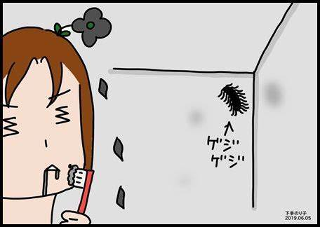

見なかったことにする。 当作没看过

Slide 48

请允许我把这些话当作没说过。
この話（はなし）を無（な）かったことにさせてください。

Slide 49
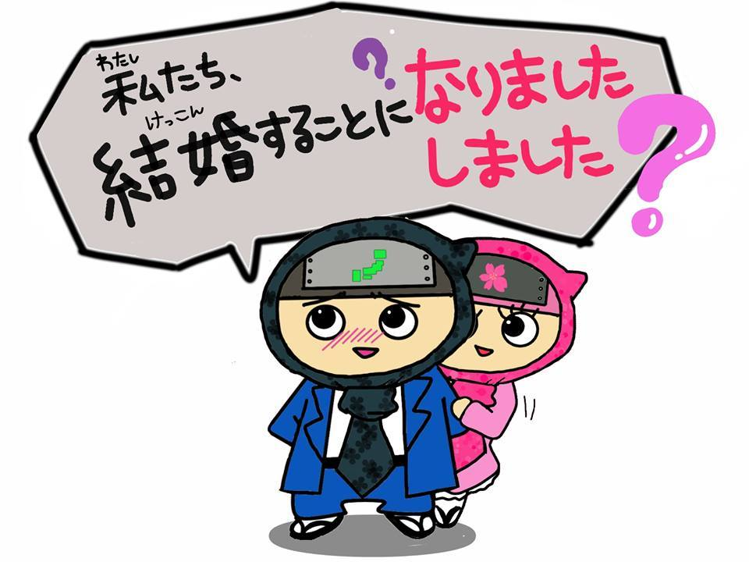
【例外】 私たち、結婚することになりました。
为了避免太突出说话人的主观语气或内心的意志，在某些比较郑重地场合或是委婉地表述自己的个人决定的时候，会用「ことになる」代替本应该用「ことにする」表达的内容。

